Slide 1
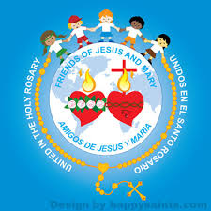
Ministerio de Amigos de Jesús y María
Grupo de Oración de Niños
Ciclo A – XX Domingo del Tiempo Ordinario
Jesús sana la hija de la cananea - MATEO 15, 21-28
Y La Asunción de la Virgen María

Slide 2
FIESTA DE
La Asunción de María
15 de Agosto

Slide 3
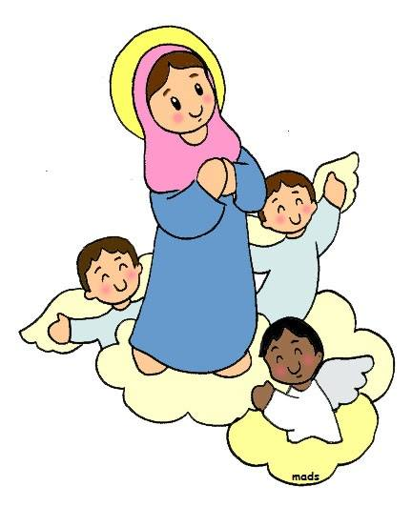
¿Qué significa “Asunción”?
Significa ser llevado al cielo por Dios o por los ángeles.

Slide 4
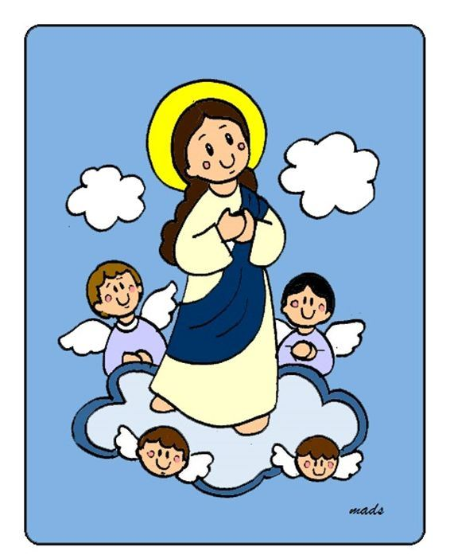
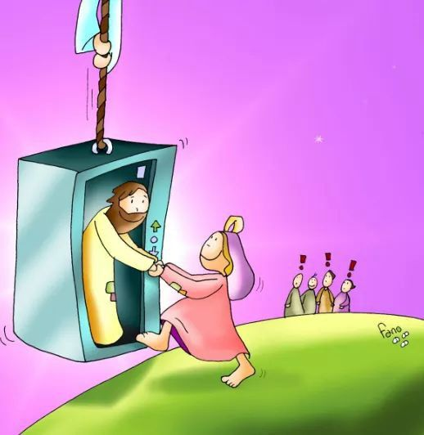
¿Qué celebramos el día de la Asunción de la Virgen María?
Celebramos que la Virgen María, Mamá de Jesús, fue llevada en cuerpo y alma al cielo.
Es un Dogma de nuestra fe.

Slide 5
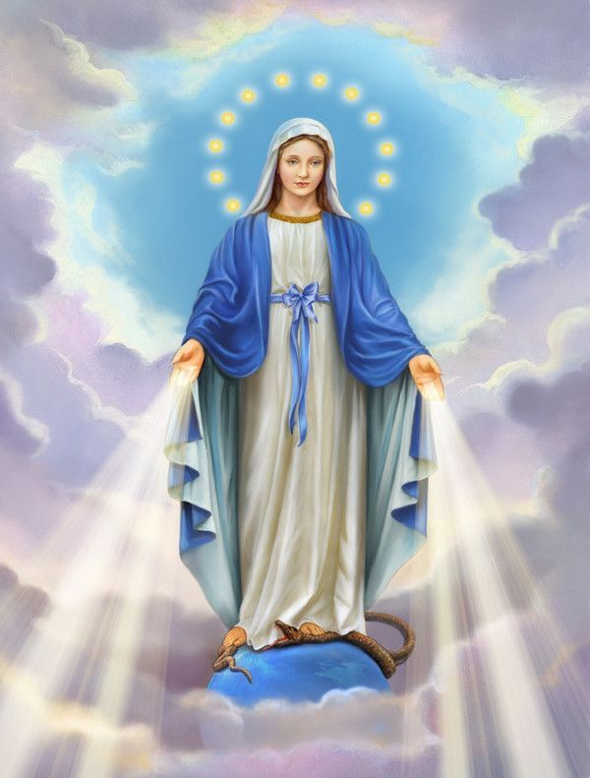
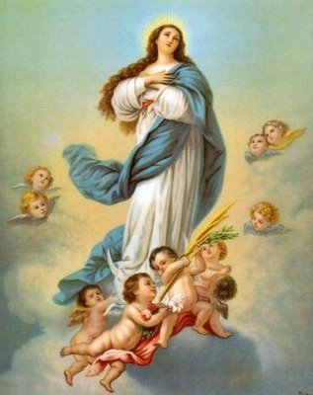
Un Dogma es una Verdad Absoluta,
proclamada por el Papa, sobre la cual NO hay duda.
¿Qué nos dice este Dogma?
Que la Virgen María está en el cielo, cuerpo y alma, junto a Jesús. Y ese es nuestro destino final, vivir para siempre junto a Jesús como ya lo hace la Virgen.

Slide 6
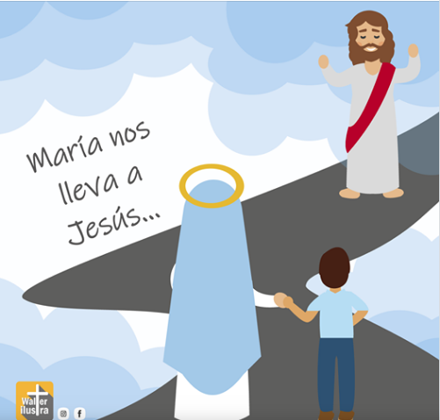
La Iglesia nos pide que pongamos nuestra mirada en María, imitarla, pedirle que nos lleve hacia su Hijo Jesús.
Ella nos cuida, nos guía, nos da fuerzas, nos acompaña con su amor de madre durante toda nuestra vida, para vivir como Jesús nos pide.

Slide 7
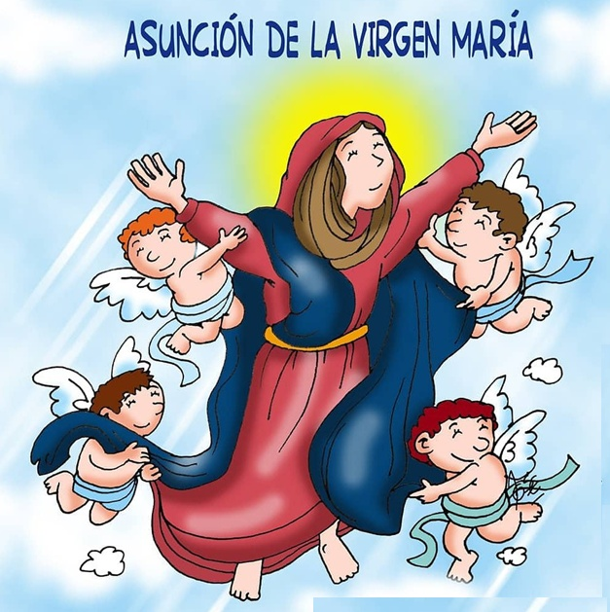
Oración
Virgen María, Madre de Dios y Madre mía en el Cielo, te quiero con todo mi corazón. Ruega por nosotros para algún día estar contigo en el Cielo.
Amen.
Película YouTube: Fiesta de la Asunción de la Virgen Maria, (Ctrl Click) https://youtu.be/PuBMv2QCWeQ

Slide 8
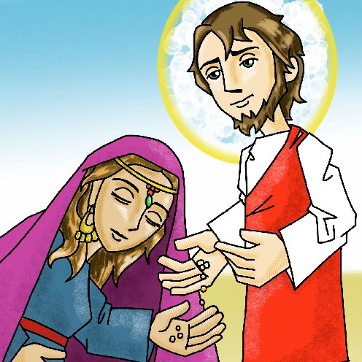
EVANGELIO DEL DOMINGO 16 DE AGOSTO 2020
MATEO 15, 21-28
JESUS CURA A LA HIJA DE UNA MUJER CANANEA

Slide 9
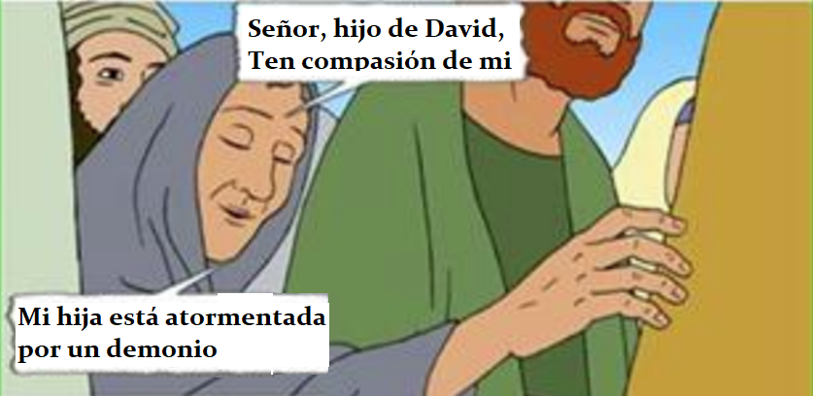
EVANGELIO DEL DOMINGO 16 DE AGOSTO 2020
MATEO 15, 21-28
En aquel tiempo, Jesús se retiró a la comarca de Tiro y Sidón. Entonces una mujer cananea le salió al encuentro y se puso a gritar:

Slide 10
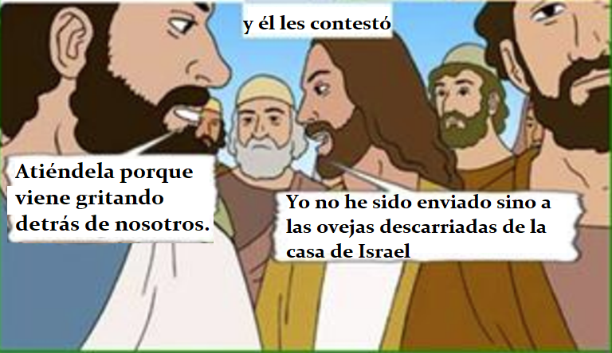
EVANGELIO DEL DOMINGO 16 DE AGOSTO 2020 MATEO 15,21-28
Jesús no le contestó una sola palabra; pero los discípulos se acercaron y le rogaban:

Slide 11
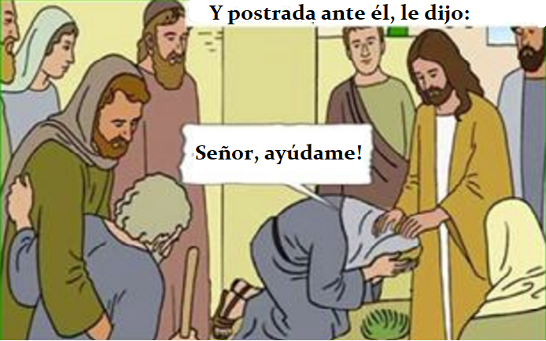
EVANGELIO DEL DOMINGO 16 DE AGOSTO 2020
MATEO 15, 21-28
Ella se acercó entonces a Jesús,

Slide 12
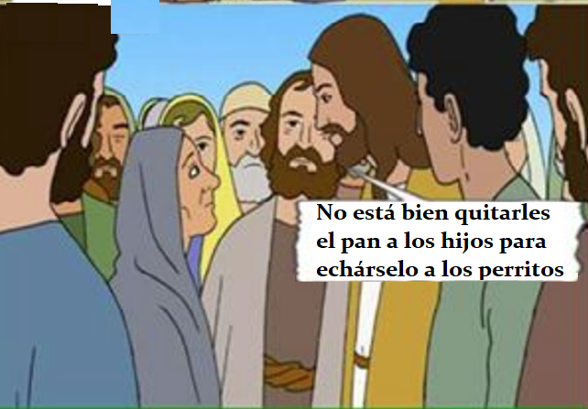
Jesús entonces le respondió:
.

Slide 13
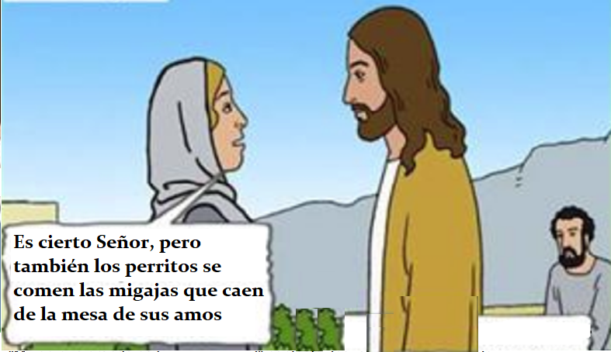
Pero ella replicó:

Slide 14
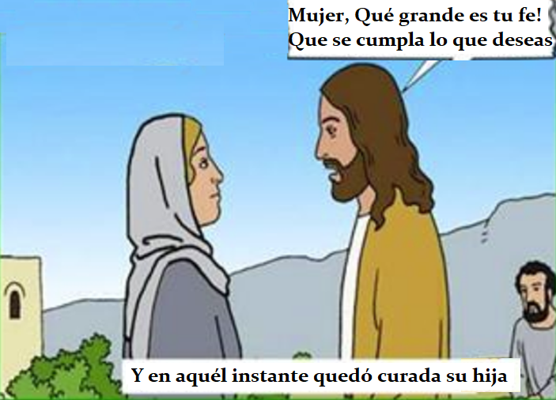
Entonces Jesús le respondió……

Slide 15
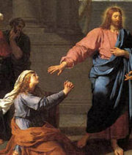
Quién era una mujer cananea?
Es una mujer de la tierra de Caná, y los cananeos eran mal vistos por su mal comportamiento; estaban alejados de Dios y adoraban a otros dioses.

Slide 16
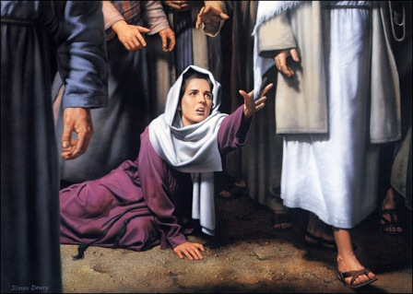
Por qué esta mujer cananea, se acerca a Jesús?
La fama de los milagros de Jesús había llegado a todas partes, incluyendo las regiones donde no se creía en Dios.

Slide 17
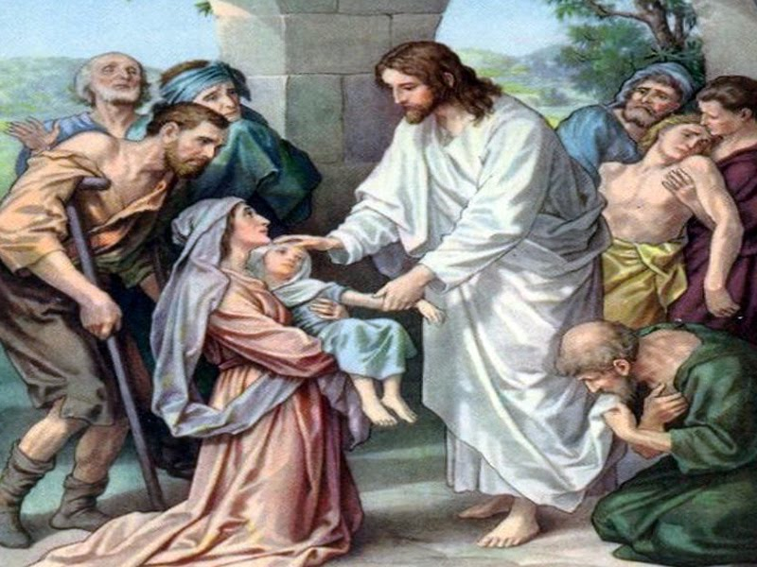
Sabías que una madre está dispuesta a hacer lo que sea por su hijo?
Esta mujer, aunque era rechazada por los judíos, decidió acercarse a Jesús y clamar por la salud de su hija.

Slide 18
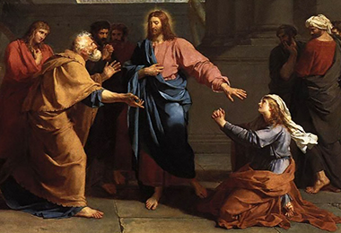
Por qué Jesús no la atendía?
Porque Jesús quería demostrar la humildad y la fe de esta mujer. Es importante ser humilde y tener fe cuando hablamos con Jesús.

Slide 19
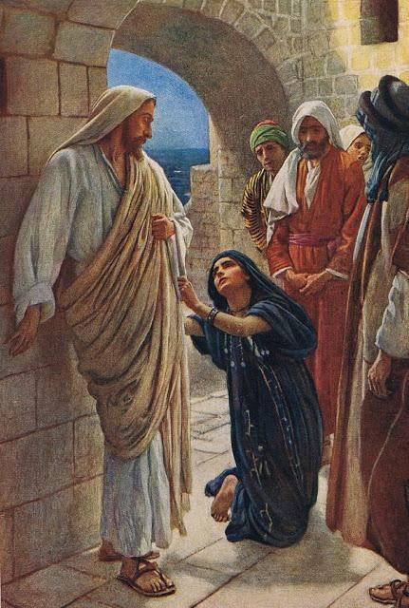
Y qué hizo la mujer?
Insistió e insistió. Explicándole que los perritos también comen de los pedacitos que caen de la mesa. No le importó el insulto. Solo le importaba sanar a su hija y sabia que Jesús lo podía hacer.

Slide 20
Ejemplo de Humildad y Fe
La mujer cananea demuestra la Fe que tiene en Jesús; sabe que es Todopoderoso, aun y cuando no conocía acerca de Dios. Se hace humilde y clama a Jesús con todo su corazón.

Slide 21
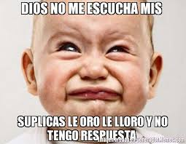
Qué me quiere decir este Evangelio?
La vida nos presenta momentos en que oramos, pedimos, rogamos, y tal pareciera que Cristo no nos escucha, que no está atento a nuestras súplicas, pues no hace lo que le pedimos. Nuestra fe se tambalea y hasta llegamos a renegar de Dios, alejándonos de El, dejando de orar, de ir a misa, de comulgar y de leer su Palabra.

Slide 22
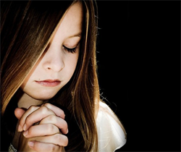
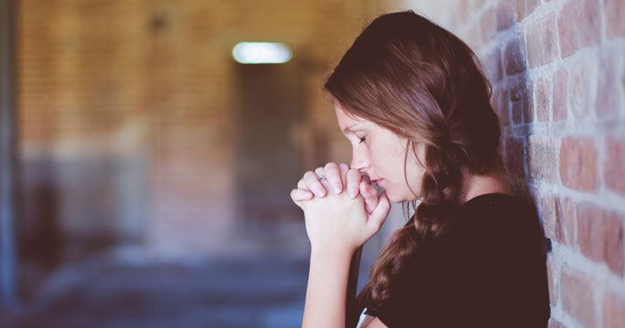
Dios espera exactamente lo contrario de nosotros en momentos difíciles. Espera que fortalezcamos nuestra fe a través de la constancia en nuestras oraciones, como la mujer cananea que persistió y persistió hasta ser escuchada. Su gran fe sanó a su hija.
La paz volverá a nosotros cuando nos pongamos en las manos de Dios.

Slide 23
ACTIVIDAD

Slide 24
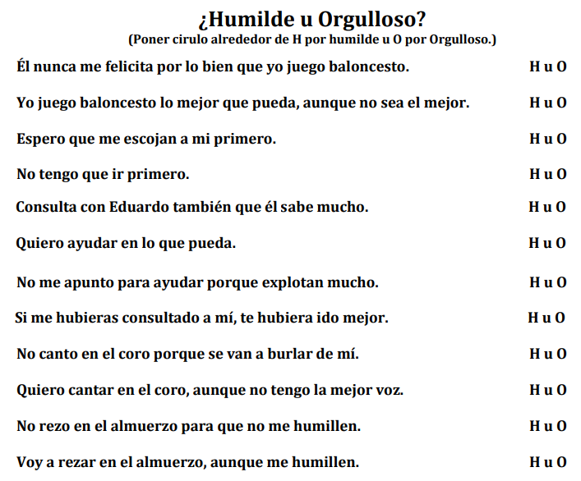
Coloca un círculo alrededor de la H si refleja una actitud humilde ó un círculo alrededor de la O si refleja una actitud orgullosa

Slide 25
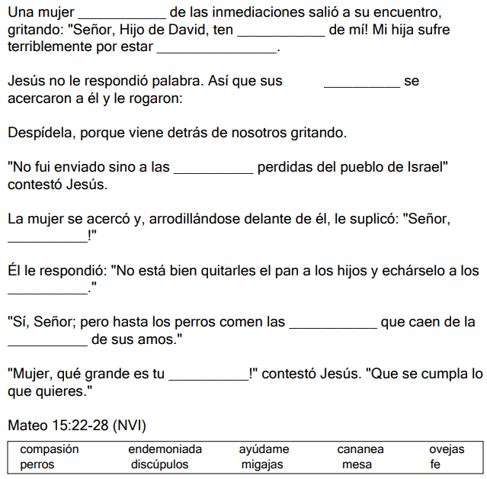
cananea
compasión
endemoniada
discípulos
ovejas
ayúdame
perros
migajas
mesa
fe

Slide 26
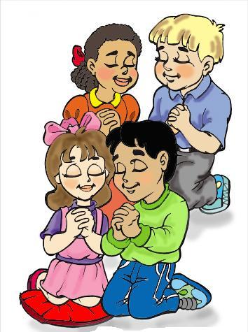
ORACION
Oh Jesús, manso y humilde de corazón, óyeme.
Del deseo de ser alabado(a), sálvame Señor.
Del deseo de ser preferido(a) por otros, sálvame Señor.
Del deseo de ser consultado(a), sálvame Señor.
Del miedo de ser humillado(a), sálvame Señor.
Del miedo de ser odiado(a), sálvame Señor
Del miedo de ser olvidado(a), sálvame Señor Del miedo de ser burlado(a), sálvame Señor
Canción: Eres mi Dios, VDF Kids, (Ctrl Click) https://youtu.be/14BUInw8eRk

